Slide 1
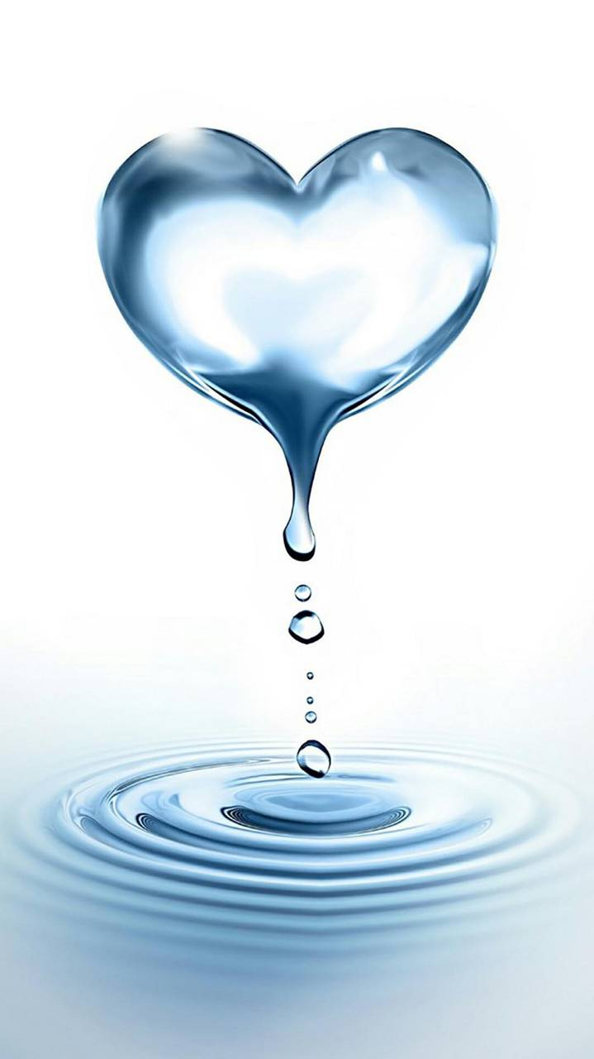
Che cos’é l’acqua :
L’acqua è un composto chimico.
La sua formula è H2O cioè due atomi di idrogeno e uno di ossigeno.
É un potente solvente
Il nostro corpo è costituito principalmente di acqua.
L’acqua è un bene prezioso.

Slide 2
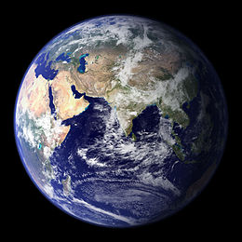
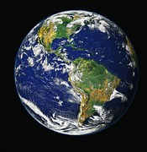
Pianeta Azzurro
La Terra vista dall’alto appare come un «Pianeta Azzurro» perchè è ricoperta dal 71% da acqua che si suddivide in due tipi:acqua salata per il 96% e acqua dolce il restante 4%.Ma solo lo 0,01% di acqua dolce è accessibile all’uomo.

Slide 3
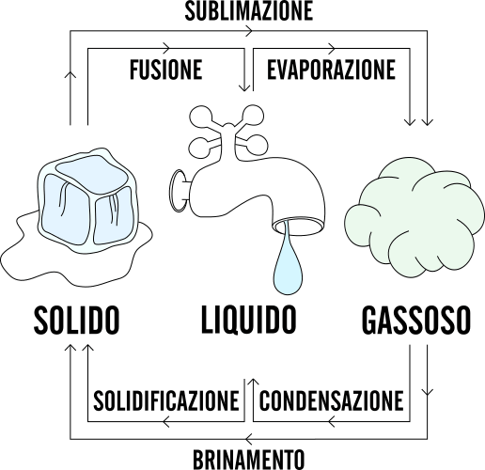
Dove e in che forma si trova in natura:
L’acqua si trova nell’idrosfera ed è presente in natura in tre stati di aggregazione: solido, liquido e gassoso.

Slide 4
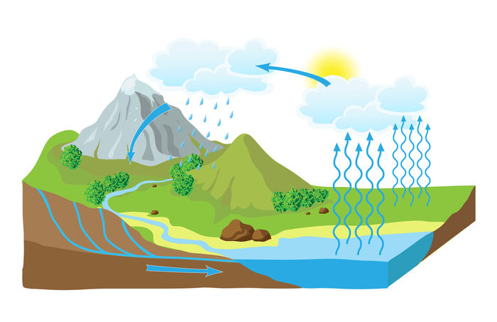
Il ciclo dell’acqua:
L’insieme di alcuni scambi costituiscono il ciclo idrologico cioé:l’acqua viene scaldata dal calore del Sole e va nell’atmosfera per evaporazione. Nell’atmosfera l’acqua, presente sotto forma di vapore acqueo, forma le nuvole per condensazione. Quando le goccioline non riescono più a stare in aria si hanno le precipitazioni.
Le nubi che si formano sopra gli oceani vengono trasportate dai venti.L’acqua per fusione dopo essere stata molto nei ghiacciai torna allo stato liquido,passa nei fiumi e ritorna al mare.

Slide 5
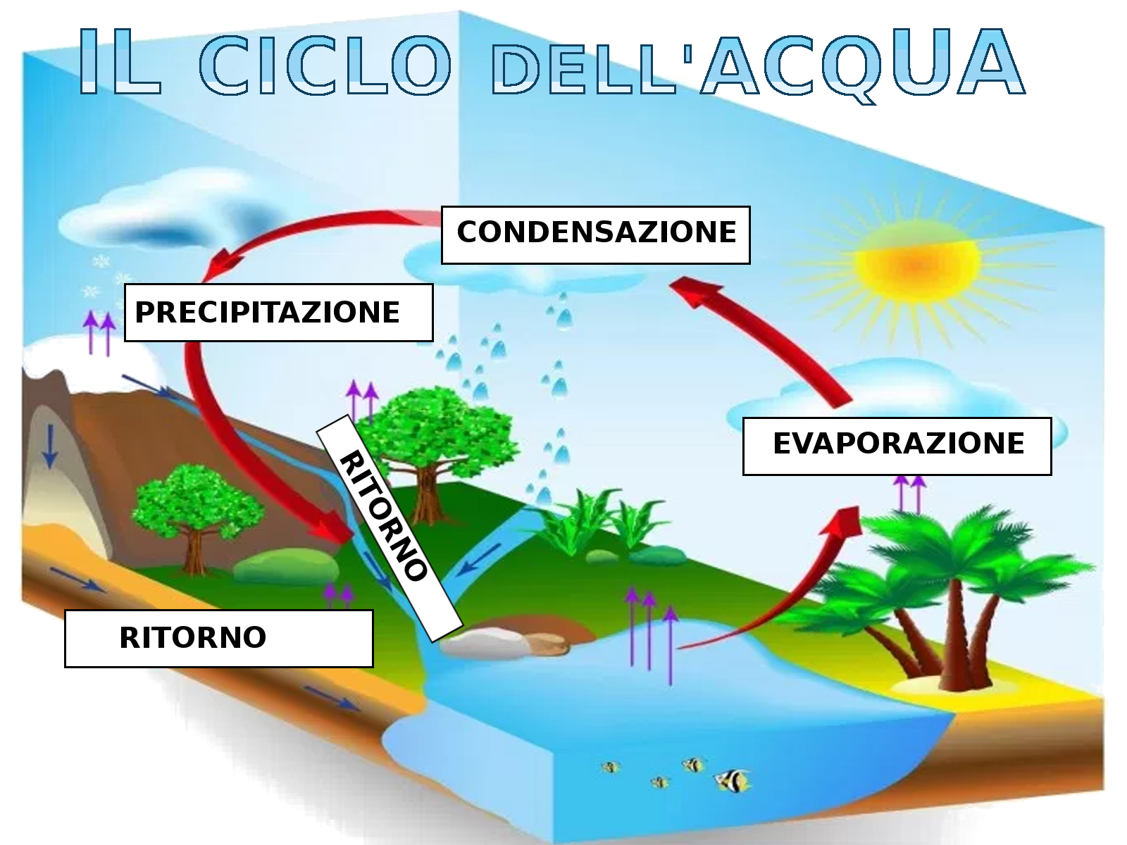
IL ciclo dell’acqua
L’acqua dei fiumi mossi dalla forza di gravità compie uno scorrimento superficiale verso il mare.
L’acqua delle precipitazioni che cade sulla terra ha un assorbimento.L’acqua va ad alimentare le riserve idriche sotterranee chiamate falde acquifere.
L’acqua presente nel sottosuolo scorre lentamente verso il mare in uno scorrimento sotterraneo.
Gli organismi a loro volta restituiscono l’acqua all’atmosfera con la traspirazione e la sudorazione.

Slide 6
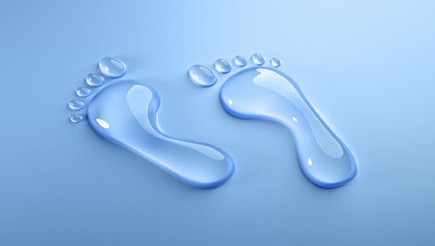
Impronta idrica:
Ogni attità umana consuma acqua e genera un’impronta idrica.
Tutto lascia un’impronta idrica i cellulari,il cibo, i nostri vestiti.
L’impronta idrica riferita ad un individuo o comunità è la quantità totale di acqua dolce utilizzata per produrre i beni consumati da quell’individuo o dalla comunità.

Slide 7
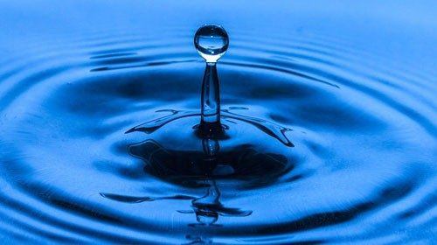
Oro blu:
L’acqua pulita sulla Terra è poca, e non tutti hanno accesso ad essa. Ad esempio, in Africa, l’acqua manca e ogni giorno muoiono molti bambini, perché usano acqua contaminata…..
anche a causa dei nostri comportamenti poco responsabili. Per questo motivo non dovremmo sprecare l’acqua perchè è un bene prezioso, come o più dell’oro.

Slide 8
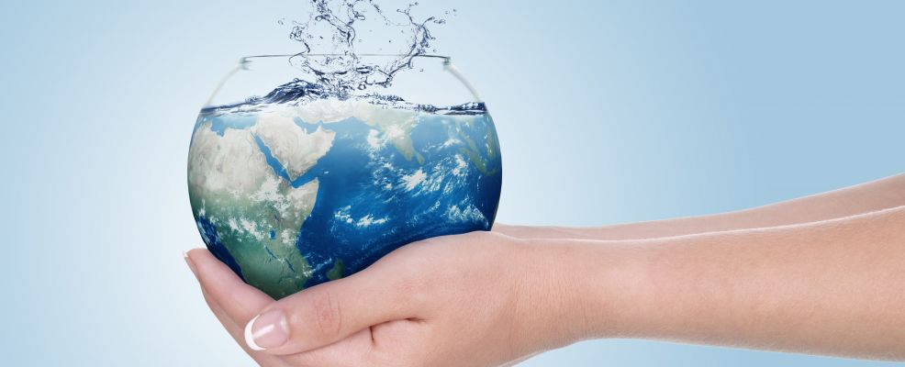
Le nostre abitudini devono cambiare:
Ogni attività giornaliera, dunque, consuma acqua e per questo dovremmo cambiare alcune abitudini per non sprecarla.
Ad esempio:
Chiudere il rubinetto quando non serve.
Fare la doccia e non il bagno.
Raccogliere l’acqua utilizzata per lavare la frutta e la verdura e riutilizzarla per innaffiare le piante.
ALESSIA PELLINO I C

